Slide 1
PREGHIERA
INCONTRO GAS E ADS 03/02/2023
Notes:
Autofinanziamento con torte

Slide 2
COME TI AMA DIO
Io vorrei saperti amare come Dio
che ti prende per mano ma ti lascia anche andare.
Vorrei saperti amare senza farti mai domande,
felice perchè esisti e così io posso darti il meglio di me.
RIT Con la forza del mare, l'eternità dei giorni,
la gioia dei voli, La pace della sera,
l'immensità del cielo: come ti ama Dio.
Io vorrei saperti amare come ti ama Dio
che ti conosce e ti accetta come sei.
Tenerti fra le mani come voli nell'azzurro,
felice perchè esisti e così io posso darti il meglio di me
RIT
Io vorrei saperti amare come Dio
che ti rende migliore con l'amore che ti dona.
Seguirti fra la gente con la gioia che hai di dentro,
felice perchè esisti e così io posso darti il meglio di me.

Slide 3
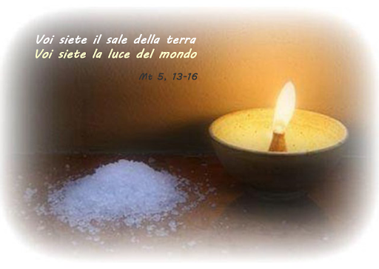
Dal Vangelo secondo matteo
In quel tempo, Gesù disse ai suoi discepoli: "Voi siete il sale della terra; ma se il sale perdesse il sapore, con che cosa lo si potrà render salato? A null'altro serve che ad essere gettato via e calpestato dagli uomini.
Voi siete la luce del mondo; non può restare nascosta una città collocata sopra un monte, né si accende una lucerna per metterla sotto il moggio, ma sopra il lucerniere perché faccia luce a tutti quelli che sono nella casa.
Così risplenda la vostra luce davanti agli uomini, perché vedano le vostre opere buone e rendano gloria al vostro Padre che è nei cieli".

Slide 4
Promessa ads
Oggi o Signore
io prometto davanti a te:
di essere amico di tutti con allegria e semplicità,
di impegnarmi lealmente nel gioco e in tutti i miei doveri,
di osservare l'impegno della preghiera quotidiana e della
messa domenicale.
Sotto la guida di Maria
e con l'esempio di San Domenico Savio,
mi impegno a vivere ogni giorno
quello che oggi prometto.
Amen

Slide 5
Promessa allievo animatore
Grazie Signore,
per avermi fatto incontrare il gruppo,
le suore, i sacerdoti, l’oratorio.
Grazie per avermi dato la possibilità
di conoscere la famiglia salesiana
e di essere un allievo animatore.
Oggi, davanti a Te Signore,
e con l’aiuto Tuo e di don Bosco
PROMETTO di camminare con Te,
di essere Tuo amico
e amico di tutti con allegria e semplicità,
e di impegnarmi nei miei doveri quotidiani
per diventare un buon cristiano.
Amen

Slide 6
Promessa animatore junior
Grazie Signore,
perché mi hai cercato e tenuto con Te
avvicinandomi alla famiglia salesiana
e ora mi chiami ad essere un animatore junior.
Oggi VOGLIO farti la mia promessa
e con il Tuo aiuto e quello di don Bosco
mi impegno a crescere
nell’amicizia con Te, Signore,
ad essere umile e sincero con tutti,
ad essere un esempio cristiano
in mezzo ai miei compagni,
ad aver fiducia nei miei genitori e negli
educatori.
Aiutami ad essere fedele ogni giorno
a questa promessa
nell’umiltà e semplicità della Tua parola.
Amen

Slide 7
Promessa animatore
Grazie Signore,
che mi hai voluto con Te fin dal battesimo,
e che mi hai posto sotto la guida di don Bosco
perché diventi un “buon cristiano e un onesto cittadino”.
Per questo oggi io SCELGO
di impegnarmi a diventare un onesto e umile animatore
di seguirti e di incontrarti nelle mie preghiere,
di farmi guidare dal tuo Spirito Santo
affinché io possa animare nella purezza e gioia autentica,
testimone allegro e coraggioso tra i bambini e ragazzi,
disponibile e generoso nel servizio,
e fedele nel compimento del mio dovere quotidiano.
Ho bisogno del Tuo aiuto e dei Tuoi consigli,
perché assieme a don Bosco e Maria Ausiliatrice
mi sosteniate ogni giorno per vivere secondo il vostro esempio.
Aiutatemi ad avere sempre un’energia esplosiva e propositiva
in armonia con gli educatori nel servizio verso il prossimo.
Amen

Slide 8
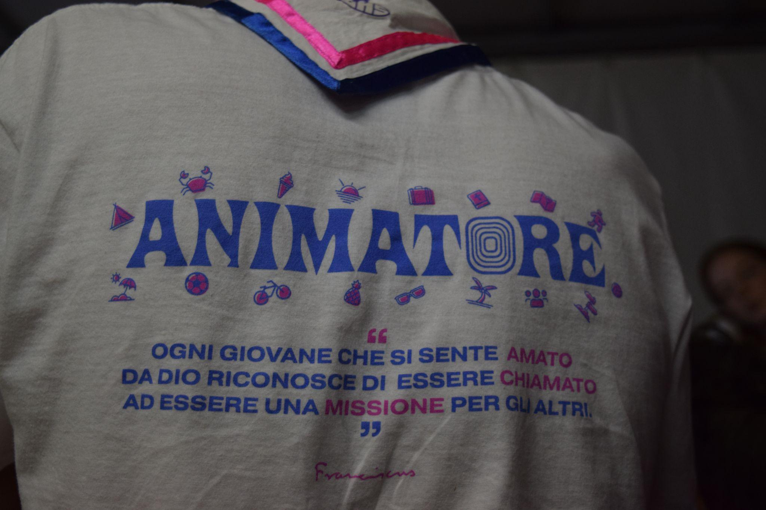
Oggi sono GRATO per…
INSIEME: Ave Maria

